Slide 1
Dehb’li çocukların bilişsel özellikleri

Slide 2
Dehb teorisi
Russel Barkley, Joseph Biederman, Thomas Brown

Slide 4
Yönetici işlevler nedir/nelerdir?

Slide 5
Planlama
Organize etme
İnhibisyon (baskılama)
Bellek
Karar verme
Dikkat
Duygu kontrolü
Değiştirme (shifting)
İstem/Amaç belirleme ve uygulama
İzleme hata kontrolü

Slide 6
İstem
Kompleks etkinlikleri nasıl yapılacağı konusunda bilgi verilmeksizin yapma kapasitesi
Araç kullanımı
Yiyecek arama
Uzun süreli amaçları gerçekleştirme kapasitesi

Slide 7
İstem Kontrolü
Kendini farketme kapasitesi muayenesi
Fiziksel durumunun farkında olma
Çevrenin ve durumun farkında olma
Sosyal farkındalık

Slide 8
Sonuç olarak;
Başlatma sorunları
Zihinsel ve davranışsal değişiklikler yapabilme zorlukları
Durdurma sorunları
Kişisel farkındalıkta yetersizlik
Somut ve açık tavır

Slide 9
Tüm bu beceriler okul ortamında hangi becerilerde görülür?
Okul yönetici işlevleri destekliyor mu?

Slide 10
Yönetici işlevler (Yİ);
«Ne yaptığını, nerde olduğunu, nereye gittiğini bilmektir»

Slide 11
Yİ kavramının gelişimi
Yönetici işlevler kavramı 1980’lerde Russell Barkley tarafından kullanılmıştır.
«Dikkat» üzerine başlayan ilgi yerini «Yönetici işlevler» kavramı gibi karmaşık bir bilişsel yapıya bırakmıştır.
Özellikle manyetik rezonans görüntüleme araştırmacıların coşkusunu daha da arttırmıştır.
1991’e kadar Bruce Pennington DEHB ve ÖG olan bireylerin okuma ve dil bozuklukları temelinde yatan yönetici işlev açıklarının ana hatlarını çizmiştir.

Slide 12
Farklı disiplinler
Yİ
Gelişimciler
Nörologlar
Eğitimciler
Nöropsikologlar

Slide 13
Yİ: Tıbbi ve eğitsel bakış açısıyla
«Tüm bilişi yürüten bir tür küçük meta-insan var.»
Doğumdan 9 ay sonra başlayan ve 40 yaşına kadar gelişmeye devam eden bir yapı.
Yİ’ler diğer bilişsel altyapılar için bir denetleyicidir.
Bunları dönüşümlü ve etkileşimli çalışır.
«-meta» terimi

Slide 14
Örneğin «bebek basamağı»; duyusal inhibisyonu, gecikmeli cevap vermeyi sağlayan bir Yİ yapısıdır. Seçici dikkat için alt yapı sağlayarak duygusal ayrımcılığa verilen yanıtların seçimine izin verir (Diamond, 2000).
Gelişimsel olarak başka bir örnek, ÇB olmadan karmaşık cümleleri anlamak için yeterli alıcı dili geliştiremeyiz. Yani ÇB olmadan Yİ görevini yerine getiremez. Sarmal ve gelişimsel bir döngüde çalışırlar.

Slide 15
Tıp modelinde “daha yüksek kortikal işlev” veya eğitim modelinde “daha yüksek düşünme becerileri” gibi “meta-biliş” Yİ'in gelişimsel dinamiklerini gizleyen ve bizi yönlendiren terim

Slide 16
Rutin olmayan koşullara uyum sağlayabilme

Slide 17
değerlendirme

Slide 19
LONDRA KULESİ TESTİ
Üç farklı renkteki yer değiştirebilir topa ilk pozisyon verilir. Denekten mümkün olan en az sayıda hareketle topları hedeflenen konumlara getirmesi istenir.

Slide 20
Çizgi Yönünü belirleme testi
Benton, Varney ve Hamsher tarafından 1978’de geliştirilmiştir.
Türkçe uyarlaması Sirel Karakaş ve diğ.
Görsel-mekânsal algılamayı amaçlamaktadır.
30 maddeden oluşmaktadır.

Slide 21
İşaretleme testleri
Bir sayfaya sıralı ya da gelişigüzel yayılmış harfler ya da şekillerden istenilen harfin ya da şeklin üzerini ya da çevresini çizmeleri istenir.

Slide 22
Devam…
Görsel tarama stratejileri
Hızlı tepkilerin uyarılması, ketlenmesi
Dikkatin sürdürlmesi gibi çok sayıda zihinsel işlev değerlendirilir.
Bu gibi testlerde düşük puan alınmasının nedenleri neler olabilir?

Slide 23
Türk formunda
(Kurt ve Karakaş, 2000; Karakaş, 2007)
Sürekli dikkat
Görsel tarama
Tepki hızı
Aceleci tepkilerin oluşması ve ketlenmesi
Görsel-motor hız ve uyum

Slide 24
Alt testleri

Slide 26
Sayı dizisi testi
Zangwill tarafından 1943’de geliştirilmiştir.

Slide 27
Stroop testi (1935)
Temelde üç görev etrafında şekillenir:
Renk isimleri
Renkli nokta mürekkepleri
Farklı renklerde yazılmış renk isimleri
Stroop etkisi kelimenin yazılışında kullanılan renk ve kelimenin ifade ettiği renk farklılaştığında görülmektedir.
Stroop bozucu etkisi, ketleme yapamamaktan, renk isimlerini söylemenin, renkleri ifade eden kelimeleri okumaktan daha uzun zaman almasından kaynaklanmaktadır.

Slide 28
Stroop testi (1935)
«bozucu etki altında dahi tepkiyi değiştirebilme» «alışılmış bir davranış örüntüsünü bastırabilme»
**Bilgi işlemlemedeki hızı, otomatik süreçlerin bozucu etkisine karşı koyabilme ve dikkat edilen uyarıcılarla edilmeyen uyarıcıları paralel olarak işleme yeteneğini ölçer.
Ek olarak, görsel algı ve semantik algı arasındaki ilişkiyi ortaya koyar.
Dikkat için altın bir standarttır. İyi yorumlanmalı!

Slide 31
Wısconsın kart eşleme testi

Slide 32
devam
Berg (1948), 128 kart; Türkçe uyarlaması Sirel Karakaş (2006)
Bilgisayar formu, 128 adet kart, (Heaton ve diğ., 1993)
Bu test sonuçları nasıl yorumlanabilir?

Slide 33
WCST ne ölçer?
Problem-ölçme
Hipotez test etme
Mental esneklik
Set kurma
İnhibisyon
Dış geribildirime yanıt

Slide 34
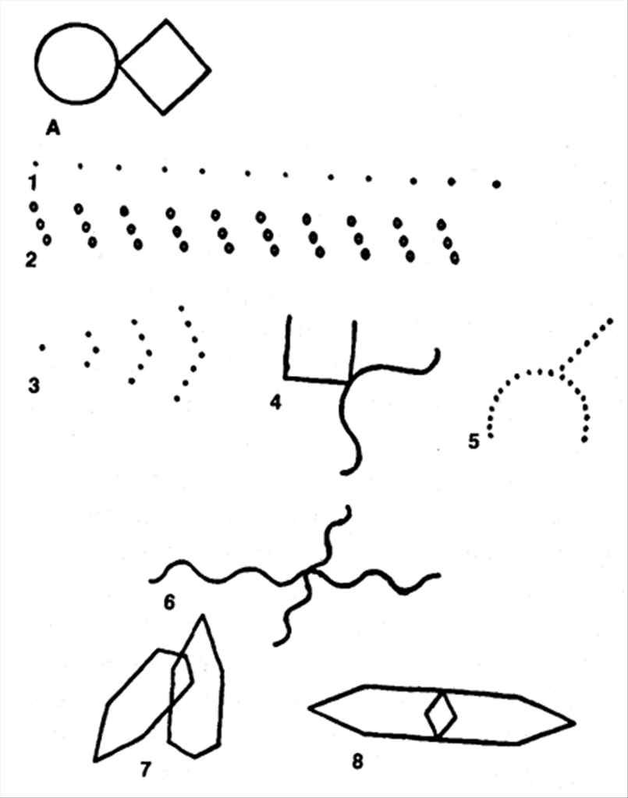
Bender gestalt görsel motor testi
5yıl 6 ay ile 10 yıl 11 ay çocuklar için

Slide 36
Yİ değerlendirilmesindeki problemler
Yİ’lerin sınırları, genişliği
DEHB olan çocukların boylamsal olarak incelendiği çalışmalarda, çocuklardan alınan izlemlerin normlarla uyuşmaması.
DEHB olan çocukların gelişimsel dinamikleri Yİ bileşenlerinin hiyerarşine paralel değil.
Yİ bileşenleri için okul çağında «sıçrayan kurbağa» deyimi kullanılıyor.
Yakalaması oldukça zor ve emek isteyen bileşenler

Slide 37
Yİ değerlendirilmesindeki problemler
Üniversitede olan DEHB li öğrencilerin Tower kulesinde başarısız olmaları bize neler söylüyor?

Slide 38
Davranış kontrolü
Bir olay karşısında tepkinin geciktirilmesi (response inhibition).
Bu sürenin korunması (inference control)
Elde edilen düşünme süresi diğer yürütücü işlevlerin etkin olarak çalışıp kişinin son kararını biçimlendirmesi
Olayların anlık sonuçlarının değil, uzun süreli sonuçlarının da dikkate alınarak karar verilmesi

Slide 39
Çalışma belleği
İçsel konuşma
Çok konuşma
Organize olmayan konuşma
Sözel olarak kırıcı olma
Duyguların düzenlenmesi

Slide 40
Yİ: DEHB ve ÖG arasındaki köprü
Eş tanı olmasının kaynağı Yİ
Ancak DEHB açısından araştırmalarda rastlanan ortak yapı Yİ’nin altında yer alan «inhibisyon» (Barkley, 1997; Denckla, 2005)
Bir diğer Yİ bileşenin ise adı bile yok «aşırı değişkenlik»
İnhibisyon yetersizliği ÖG ve DEHB grubunda okuma yetersizlikleri ile ilişlili (Block, 1993; Lovett ve arkadaşları, 1994; Loranger, 1997; Rosenshine ve Meister, 1997; Vidal-Abarca ve Gilabert, 1995)

Slide 41
Yİ: DEHB ve ÖG arasındaki köprü
Yİ görevleri oldukça zor
Değerlendirmede problemler var
Tüm yönleriyle değerlendirmeliyiz
DEHB’li üniversite okuyan ve Tower kulesini yapamayan çocuklar var.
Klinik deneyimler bize grubun DEHB şiddeti ve Yİ alanındaki heterojenliğini gösteriyor.

Slide 42
ÖG, DEHB, ÖG+DEHB ortak yönleri neler?
ÖG, tükenmişlik, performans kaygısı
DEHB veya ÖG olan okul çağındaki küçük çocukların pek çoğunda aynı durum söz konusu
«Fonolojik döngüye» bağlı olarak SÇB’de veya sözcük okumada hıza dayalı değerlendirmelerde karşılaşılan zorluklar Yİ bakımından görülen benzerlikler arasındadır.

